Slide 1
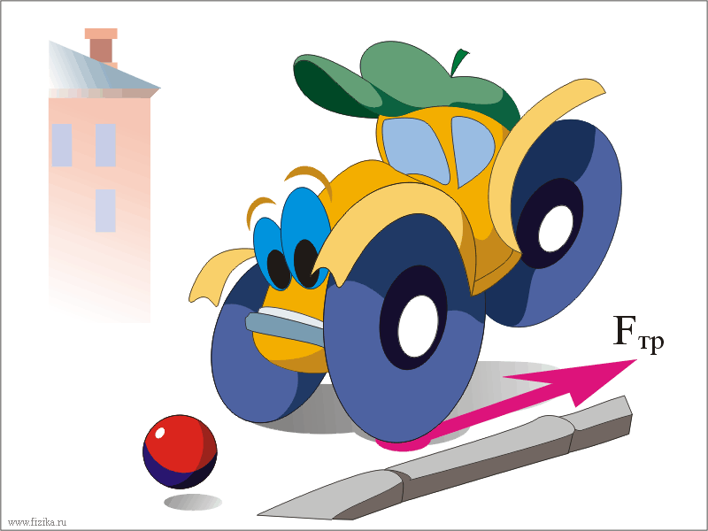
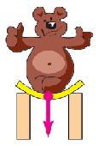
Сложение сил. Равнодействующая сил.
Физика
7 класс

Slide 2
Заполните таблицу
Физическая величина | СИЛА
Условное обозначение
Единица измерения
Способ измерения
Прибор для измерения силы
F
Н
Сравнение с другой известной силой
Динамометр

Slide 3
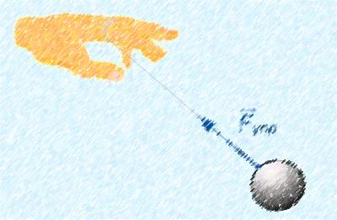
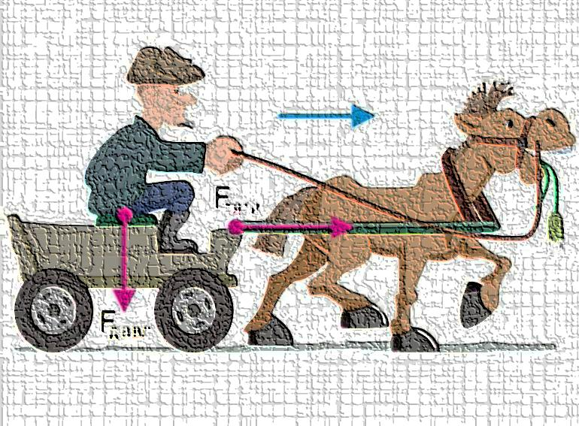
1. Закончите фразу:
А. Сила тяжести – это …
Б. Вес тела- это …
В. Сила упругости - это ..

Slide 4
2. Запишите формулы:
Сила тяжести
Вес тела
Сила упругости

Slide 5
3. Запишите единицы измерения:
Сила тяжести
Вес тела
Сила упругости

Slide 6
Как называются силы изображенные на рисунке?
1
2
3
Сила тяжести
Вес тела
Сила упругости

Slide 7
1. Закончите фразу:
Ответы на вопросы
А. Сила тяжести – это сила, с которой Земля
притягивает к себе тела
Б. Вес тела- это сила, с которой тело действует
на опору или подвес вследствие притяжения
к Земле.
В. Сила упругости - это сила, возникающая при деформации тел.

Slide 8
2. Запишите формулы:
Сила тяжести
Вес тела
F=m*g
P=m*g
Сила упругости
F=-k*x

Slide 9
3. Запишите единицы измерения:
Сила тяжести
Вес тела
1H
1H
Сила упругости
1H

Slide 10
Силы можно изобразить на одном чертеже:
N
Fтяж.
Р

Slide 11
Силы можно изобразить на одном чертеже:
F_{упр}
Р
F_{тяж}

Slide 12
“Если вы в этом разберетесь как следует, вы лучше сможете следить за ходом моей мысли при изложении дальнейшего”.
Майкл Фарадей.

Slide 13
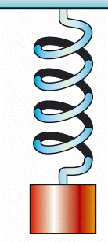
Изобразите силы, действующие на физические тела.

Slide 14
Какие силы действуют на монорельсовую дорогу? высотные здания?(Нью-Йорк)

Slide 15
Почему воз и ныне там?
Однажды Лебедь, Рак да Щука Везти с поклажей воз взялись, И вместе трое все в него впряглись; Из кожи лезут вон, а возу все нет ходу! Поклажа бы для них казалась и легка: Да Лебедь рвется в облака, Рак пятится назад, а Щука тянет в воду. Кто виноват из них, кто прав,— судить не нам; Да только воз и ныне там.

Slide 16
Какие силы действуют на самолёт?

Slide 17
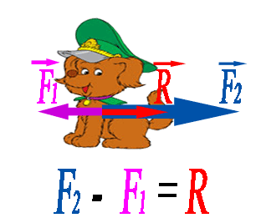
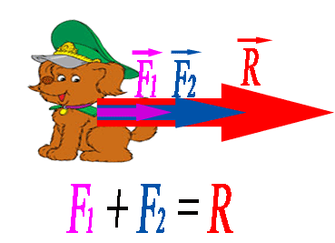
- познакомиться с понятием равнодействующей силы ; - научиться пользоваться правилами определения равнодействующей сил, направленных по одной прямой; - показать практическое значение учета всех сил действующих на тело
Цели урока:

Slide 18
Силу, которая производит на тело такое же действие, как несколько одновременно действующих сил, называют равнодействующей этих сил.

Slide 19
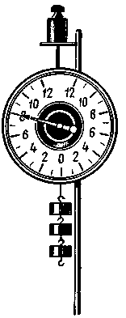
Сложение сил
Модуль равнодействующей сил равен сумме модулей всех действующих сил, если они направлены вдоль одной прямой и в одну сторону. Направление равнодействую-щей в этом случае совпадает с направлением действующих сил.
F = 5 Н + 3 Н = 8 Н ;

Slide 20
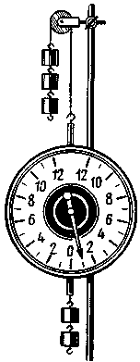
Разность сил
Модуль равнодейству-ющей сил равен разности модулей действующих сил, если они направлены вдоль одной прямой и в противоположные стороны. Направлена равнодействующая в этом случае в сторону большей по модулю силы.
F = 3 Н – 2 Н = 1 Н

Slide 21
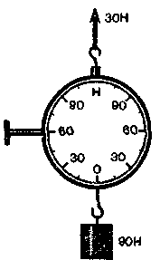
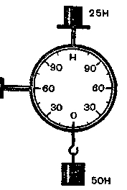
Каково показание динамометров?

Slide 22
Как найти равнодействующую сил?
Направление | Рисунок | Формула F=m a
По одной прямой в одну сторону | F1 F F2
По одной прямой в разные стороны | F1 F F2
По одной прямой в разные стороны, равные друг другу | F1 F2
F = F₁ + F₂
F₁ + F₂= m a
F = F₂ - F₁
F₂ - F₁= m a
F = F₂ - F₁ = 0
а= 0

Slide 23
Шкаф находится в покое. Значит, равнодействующая сил Fт и Fупр равна 0...

Slide 24
1. Чему равна равнодействующая двух сил,
приложенных к телу в точке А?
А
3 Н
5Н
8Н

Slide 25
2. Чему равна равнодействующая двух сил,
приложенных к телу в точке А?
А
2 Н
2 Н
4Н

Slide 26
3. Чему равна равнодействующая трёх сил,
приложенных к телу в точке А?
Чему равно ускорение с которым движется тело.
А
3 Н
3 Н
5Н
10 кг
5Н
а = 0,5 м/с²

Slide 27
Что происходит с телом в результате действия сил?
10 Н 10 Н
Равнодействующая равна 0 значит тело либо находится в покое, либо движется равномерно и прямолинейно.

Slide 28
Так почему же воз и ныне там?
Равнодействующая сил действующих на воз, равна нулю!!!

Slide 29
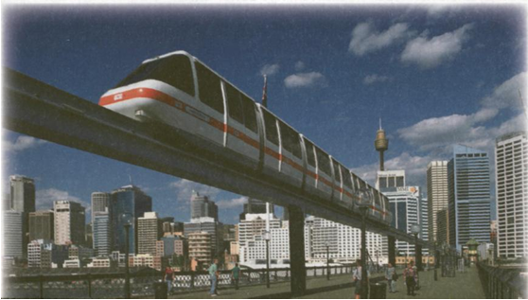
Что вы узнали сегодня на уроке?
1. Что такое равнодействующая сил.
2. Как её находить.
3. Практическое значение учёта всех сил, действующих на тело.

Slide 30
Задача
Спортсмен равномерно спускается на парашюте. Какова сила тяжести, действующая на парашютиста вместе с парашютом? Сила сопротивления воздуха 800 Н.
Ответ: 800 Н.

Slide 31
Решите задачу
Дед, взявшись за репку, развивает силу тяги до 600 Н, бабка до 100 Н, внучка до 50 Н, Жучка до 30 Н, кошка до 10 Н и мышка до 2 Н. Справилась бы с репкой эта компания без мышки, если силы, удерживающие репку, равны 791 Н? С каким ускорением полетит репка, если её масса 50 кг?
Ответ :792 Н, нет, 0,02 м/с².

Slide 32
Спасибо всем за урок!!!

